Slide 1
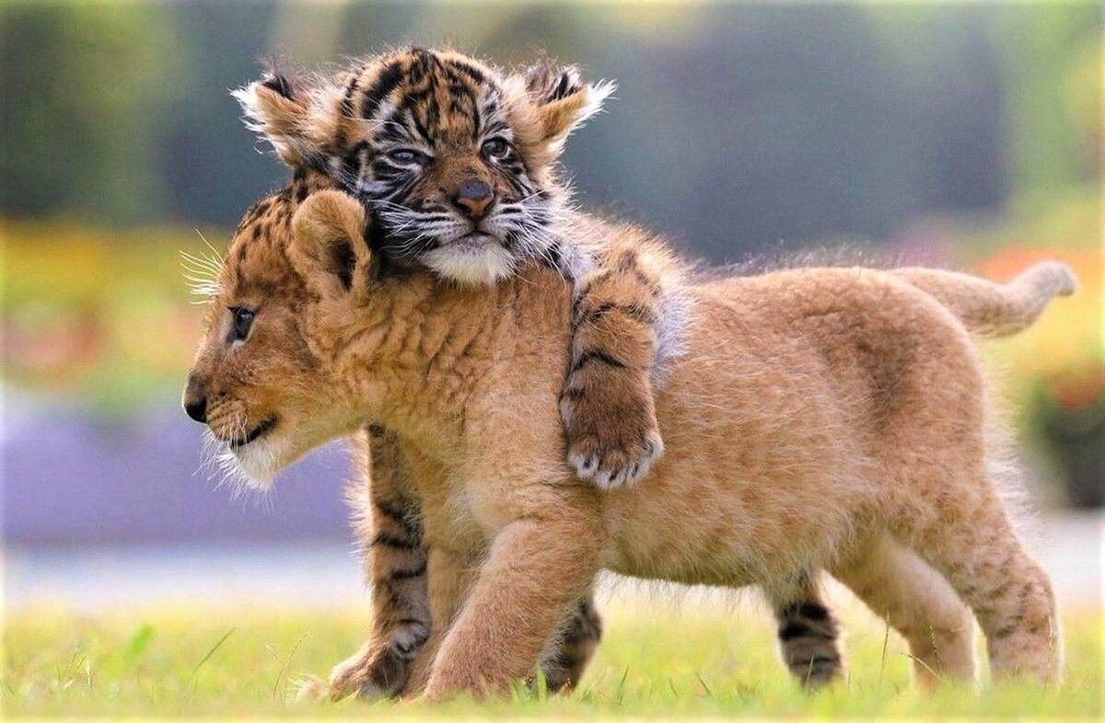

Slide 2
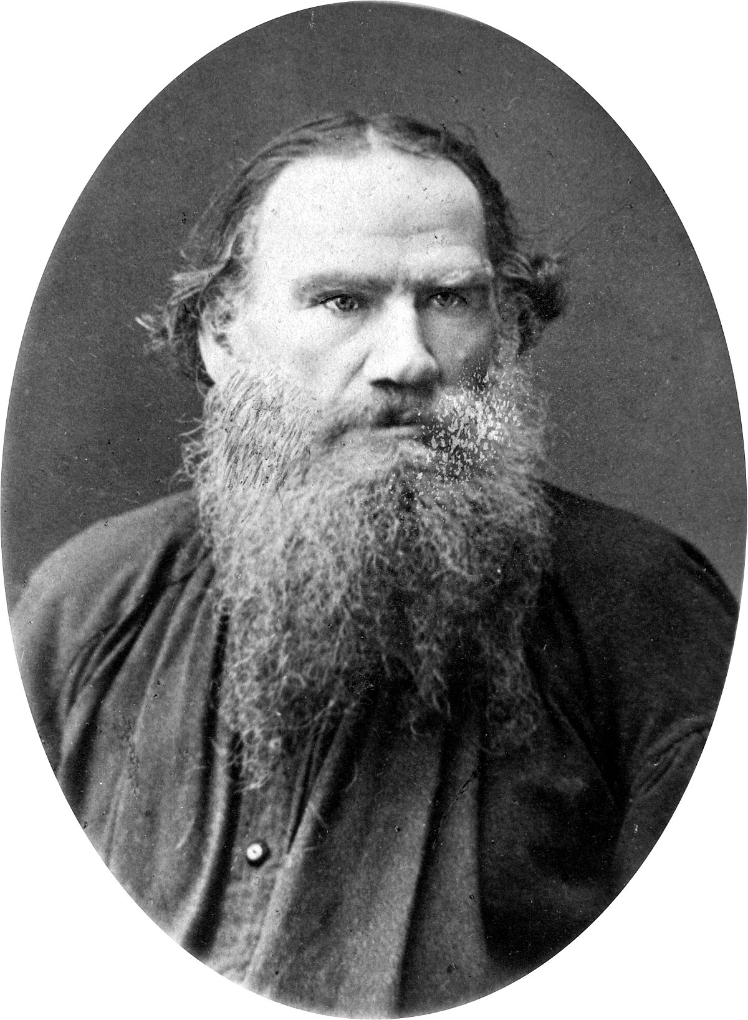

Slide 3
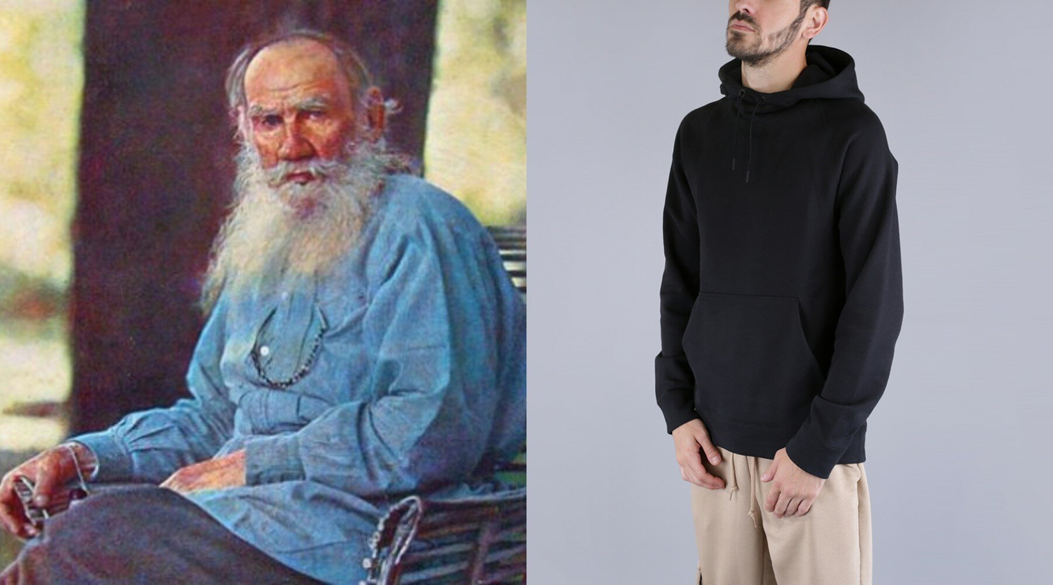
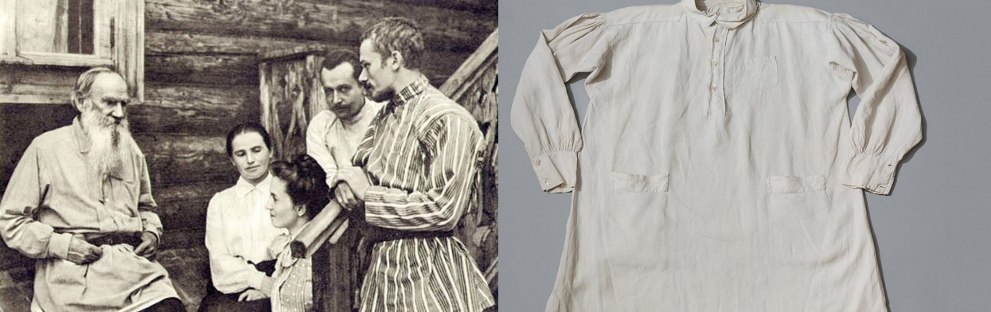
Дело в том, что великий писатель запомнился своим современникам льняной рубахой-косовороткой с длинным рукавом. Со временем такие рубахи стали носить последователи Льва Николаевича, которые называли себя «толстовцами», а одежду эту - «толстовкой».

Slide 4
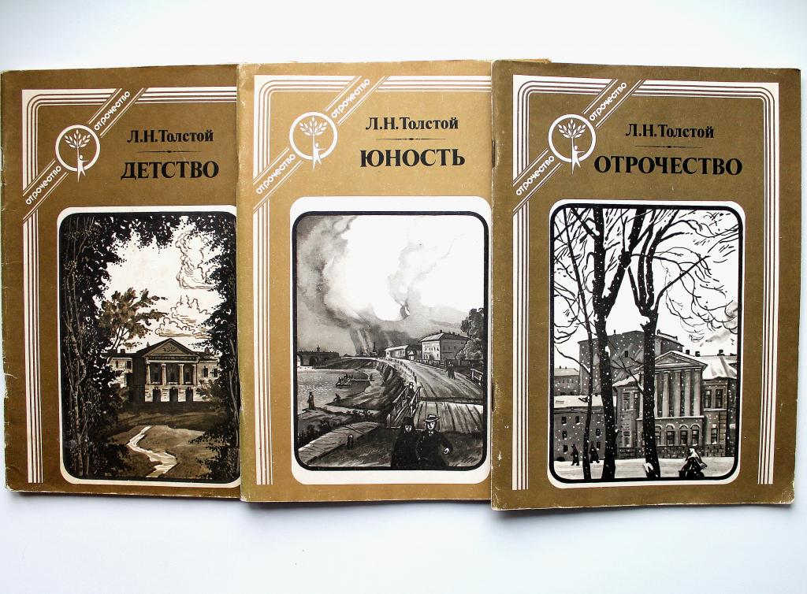

Slide 5
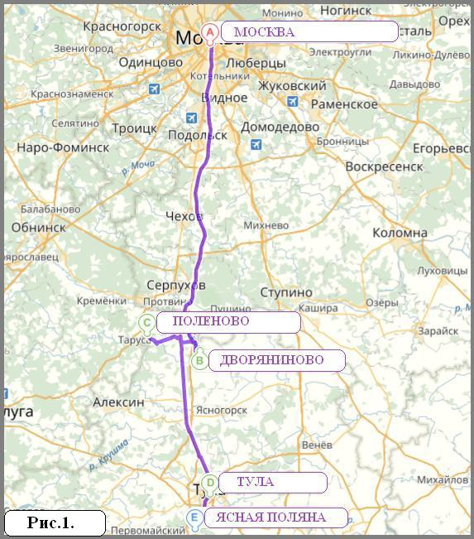
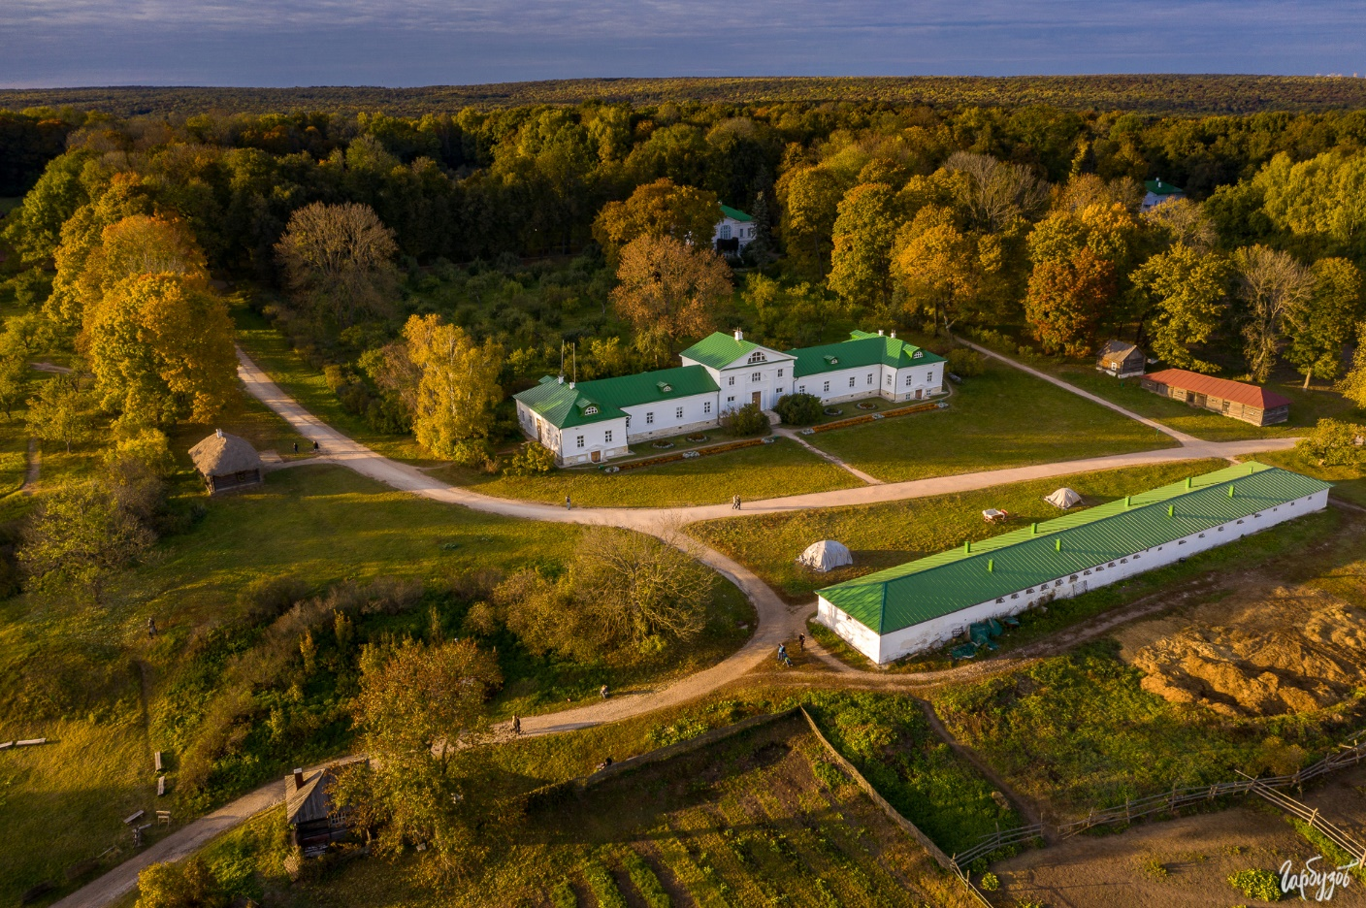

Slide 6
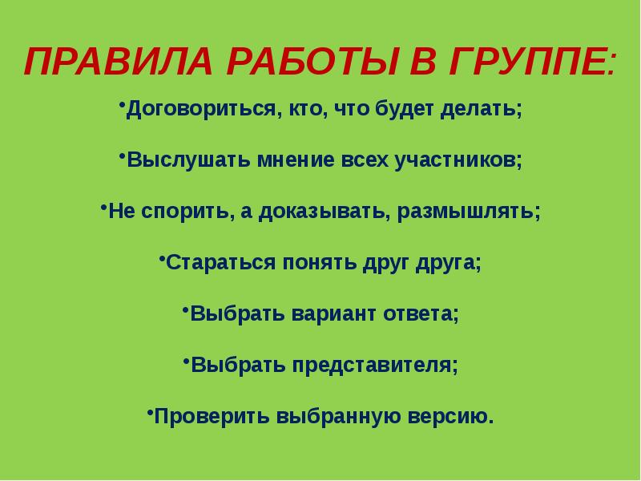

Slide 7
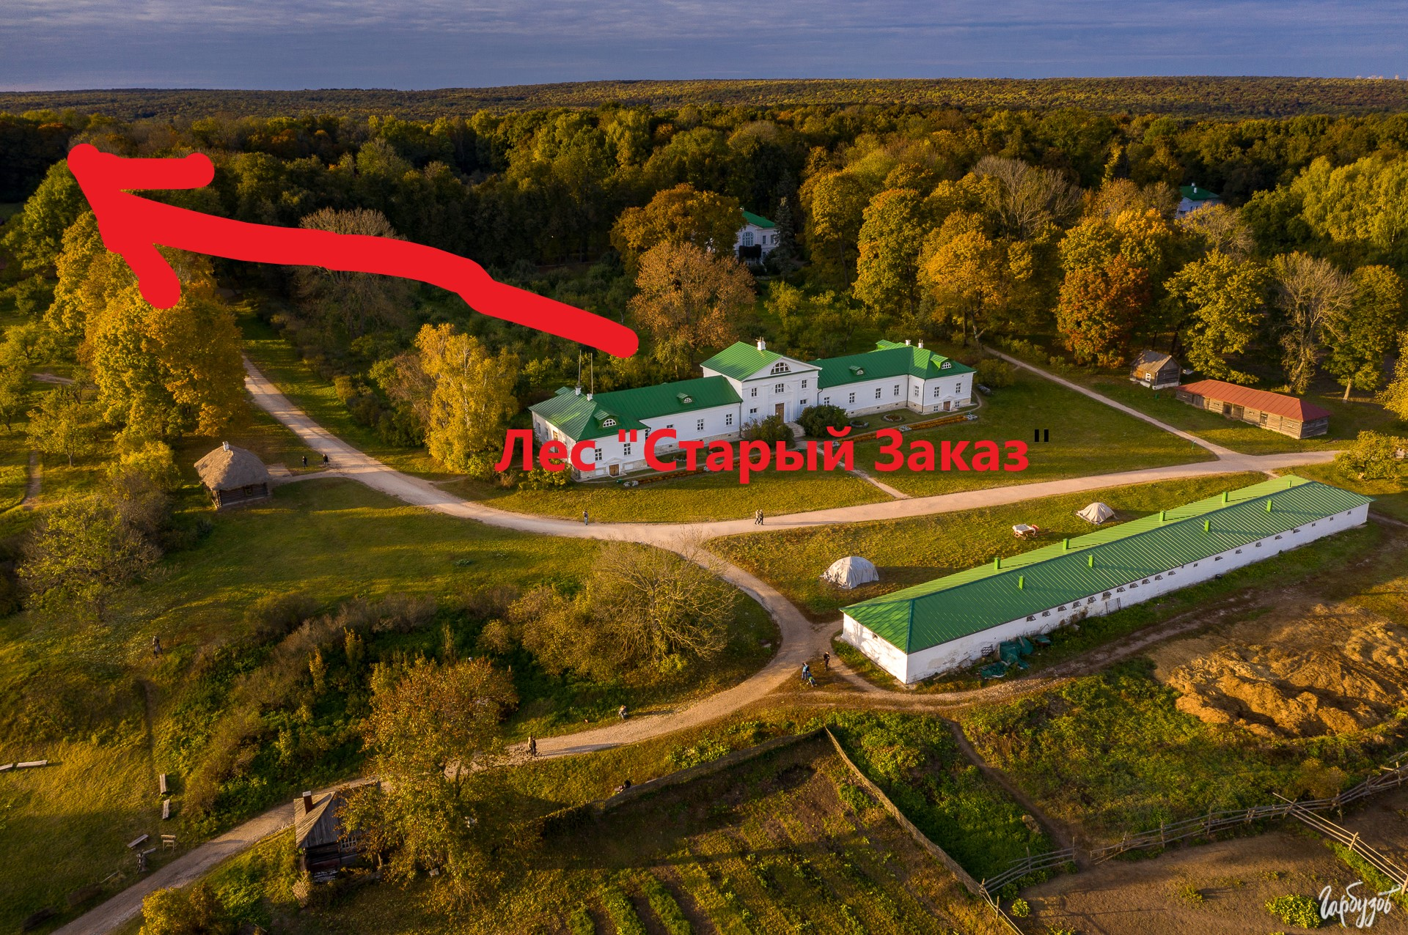

Slide 8
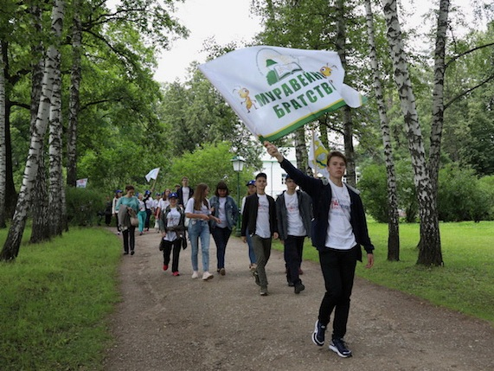
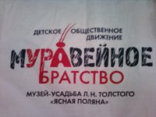
«Муравейное братство. Кто, если не мы?»
Одни помогают бездомным животным, следят за чистотой в школе и городе. Другие — увлечены сохранением памяти о писателе. Третьи — посвящают себя литературной деятельности, участвуют в научных конференциях.
ОНИ ДРУЖАТ МЕЖДУ СОБОЙ И СТАРАЮТСЯ ДЕЛАТЬ ДОБРО.

Slide 9
Если бы моя группа вступила в «Муравейное братство», то мы бы…

Slide 10
Отрывок какого литературного произведения мы прочитали?
И чему он нас научил?

Slide 11
